Slide 1
Alternativní paliva a jejich právní předpisy z pohledu MPO
PetrolSummit 2017
Praha, 2.11.2017
Ing. Pavel Šenych

Slide 2
Tři pohledy
Spontánní využívání alternativních pohonů
ekonomické chování
Řízené využívání alternativních pohonů
ekologické chování
Nařízené využívání alternativních pohonů
kalkulativní chování

Slide 3
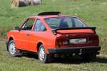
Spontánní vyžívání alternativních pohonů
Šedesátá léta
Přestavby na LPG
- garážové
- firemní
Škoda 130 Rapid, motor Fa 781.136B, alternativní pohon BA + LPG. Max. r. 175 km/h.
Taženo ekonomikou starších modelů Škoda, VAZ, Dacia
Daňové zvýhodnění spotřeby sazbou 3933 Kč/t (platná dodnes)
Ekologie byla doprovodným, ne prvoplánovým efektem

Slide 4
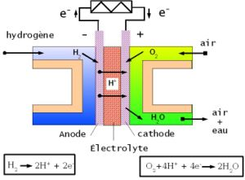
Řízené využívání alternativních pohonů
Devadesátá
Přetrvává LPG rozšířené o tovární modely
FIAT, Ford, Dacia, Opel, Renault, japonské značky
Nástup domácích alternativních paliv na bázi bio
FAME, E85, SMN30, E95
Nástup zemního plynu CNG, výhledově LNG
_________ekonomická_________
ekologická
Vozidla na elektrický pohon - hybridy, později plně EV
Pokusy s H2, buď spalováním, nebo palivovými články

Slide 5
Nařízené využívání alternativních pohonů
Současnost
EU
Masivní podpora výstavby infrastruktury
podpora nákupů vozidel s alternativními pohony
ekonomické úlevy z provozu vozidel s alt. pohony
S jediným cílem plnění nařízených úspor emisí v dopravě a zahájení potlačování paliv z ropy
EU stanovuje závazné i indikativní kvóty a cíle, určuje co je a co není započitatelné do plnění cílů, ukládá změny směřování sektoru

Slide 6
Legislativa problematiky paliv z pohledu MPO
Stěžejní zákon č. 311/2006 Sb., o pohonných hmotách a čerpacích stanicích;
- opakovaný nosič transpozice evropských směrnic, naposledy směrnice 2014/94/EU o podpoře infrastruktury pro alternativní paliva, rozšíření výčtu paliv a zařazení elektromobility (z. 152/2017 Sb.)
Prováděcí předpis je vyhláška č.133/2010 Sb., o kvalitě a monitorování pohonných hmot,
rozšíření výčtu pohonných hmot a zařazení kvalitativních požadavků (153/2017 Sb.) a stanovení rozsahu kontroly ČOI
Novelizaci zajišťovalo MPO ve spolupráci s MD, MMR a oborovými asociacemi
Účinnost nastala k 6.6.2017

Slide 7
Legislativa problematiky paliv z pohledu MPO
Doprovodné zákony:
350/2011 o chemických látkách
505/1990 o metrologii (183/2017)
64/1986 o ČOI
_________________________________________________
189/1999 o nouzových zásobách (225/2017)
254/2001 vodní zákona (225/2017)
353/2003 o spotřebních daních (65/2017)
183/2006 stavební zákon (225/2017)
13/1997 o pozemních komunikacích (225/2017)

Slide 8
Legislativa problematiky paliv z pohledu MPO
a vyhlášky:
237/2005 o zdůvodněných ztrátách při dopravě a skladování (338/2014)
61/2007 značkování a barvení minerálních olejů (169/2015)
__________________________________________________
351/2012 nařízení vlády o kritériích udržitelnosti biopaliv
268/2009 o technických požadavcích na stavby (323/2017)

Slide 9
Legislativa problematiky paliv z pohledu MPO
a ještě vybrané normy:
ČSN EN 73 6060 čerpací stanice
ČSN EN 16 942 označování stojanů čer. stanic – úč. 1.10.2018
ČSN EN 65 6503 kvalita LPG (EN 589)
ČSN EN 65 6505 kvalita benzínu (EN 228)
ČSN EN 65 6506 kvalita nafty (EN 590)
ČSN EN 65 6507 kvalita FAME (EN 14 214)
ČSN EN 65 6508 kvalita SMN B30
ČSN EN 65 6510 kvalita FAME B20 a B30 (EN 16 709
ČSN EN 65 6511 kvalita ethanolu do BA (EN 15 376)
ČSN EN 65 6512 Ethanol E85
ČSN 65 6517 CNG
ČSN ISO 14687-2 vodík pro pohon

Slide 10
Vývoj prodejů PH v ČR

Slide 11
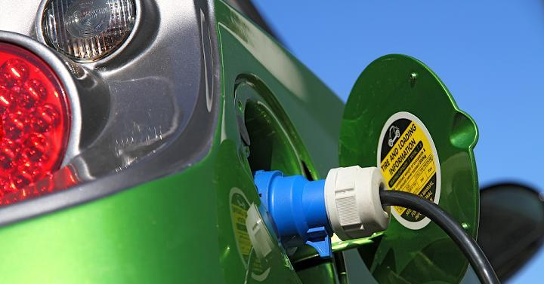

Novinové titulky
Nejoblíbenější alternativní palivo pro dopravu je zemní plyn
23.8.2016
Scania zaznamenala růst prodeje hybridů a vozidel na alternativní paliva
8.4.2017
Zájem o alternativní paliva stále roste
17.8.2017
Prodej alternativních paliv roste o desítky %
24.3.2017
Nafta, plyn, či hybrid? Levná ropa brzdí prodej alternativních pohonů
18.1.2015
Nejoblíbenější alternativní palivo pro dopravu je nyní zemní plyn (CNG)
22..8.2016

Slide 12

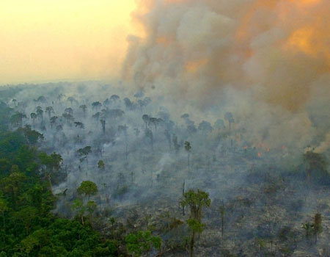
Novinové titulky
Norsko po podpoře elektromobilů zavede daň z Tesly
17.10.2017
Opel na úpadek dieselů kašle, představil svůj nový nejsilnější nafťák
6.9.2017
Musk ukázal, jak teď vypadá výroba Tesly Model 3. Je opravdu velmi pomalá
10.10.2017
Německá ministryně se zbavila zánovní Tesly Model S, z pochopitelného důvodu
18.7.2017
Elektromobily v Evropě skoro nikdo nekupuje a největší automobilky do nich dávají jen zlomek svých investic do vývoje. Tak proč se všichni tváří jinak?
7.10.2017
Prodej biopaliv se zhroutil. Jsou dražší než benzin a nafta
16.2.2016
Tesla propouští stovky zaměstnanců. O důvodu zatím mlčí
16.10.2017
Špinavé stránky čistých paliv aneb co také znamenají alternativní energie
19.4.2007

Slide 13

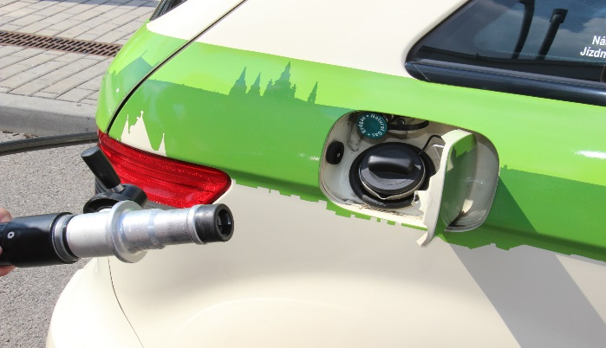


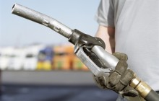

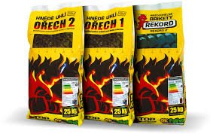
…. no a pak se v tom vyznejte…….
http://paliva-mares.cz/data/filecneache/bf/@283x0/bal-uh.jpg

Slide 14
Děkuji za pozornost

